Slide 1

第十四章 波动光学 —光的干涉

Slide 2
*9.6 位移电流
麦克斯韦方程组

Slide 3
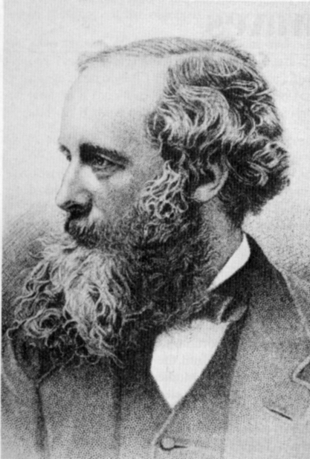
引言
麦克斯韦（1831-1879）英国物理学家. 经典电磁理论的奠基人, 气体动理论创始人之一.他提出了有旋场和位移电流的概念, 建立了经典电磁理论,并预言了以光速传播的电磁波的存在.在气体动理论方面,他还提出了气体分子按速率分布的统计规律.

Slide 4
电磁学理论建立持续100年左右
Maxwell (1865) 有创新的总结
电场
静电场
感生电场
空间存在
静止电荷
磁场
稳恒磁场
感生磁场？
空间存在
稳恒电流
？
弥补已有理论的缺陷过程发现新规律

Slide 5
引言
1865 年麦克斯韦在总结前人工作的基础上，提出完整的电磁场理论， 他的主要贡献是提出了“有旋电场”和“位移电流”两个假设，从而预言了电磁波的存在，并计算出电磁波的速度（即光速）.
( 真空中 )
1888 年赫兹的实验证实了他的预言, 麦克斯韦理论奠定了经典动力学的基础，为无线电技术和现代电子通讯技术发展开辟了广阔前景.

Slide 6
关于
1. 从稳恒电路中推出
避开磁化电流的计算
2. 传导电流
(电荷定向移动) 热效应 产生磁场
3.
内： 与回路套连的电流
取值:通过以L为边界的任一曲面的电流

Slide 7
电容器充电过程出现矛盾
在某时刻回路中传导电流强度为
取
取
场客观存在 环流值必须唯一
定理应该普适

Slide 8
一. 位移电流
电荷守恒

Slide 9
Maxwell 定义：
displacement current
位移电流的密度

Slide 10
仅仅从产生磁场的能力
上定义－－仅此而已
电流概念的推广
真空中位移电流不伴有电荷的任何运动
变化的电场引起的 感生磁场

Slide 11
介质内
引起感生磁场
电偶极矩的改变 等效电流

Slide 12
小结:
电流就产生磁场而论
传导 位移 束缚电流
B 的安培环路定理

Slide 13
二 麦克斯韦电磁场方程组
一. 积分形式
通量

Slide 14
环流

Slide 15
二 麦克斯韦电磁场方程组
静电场高斯定理
静电场环路定理
磁场高斯定理
安培环路定理

Slide 16
二 麦克斯韦电磁场方程组
麦克斯韦假设
1）有旋电场
2）位移电流
方程的积分形式
麦克斯韦电磁场

Slide 17
*9.7 电磁波

Slide 18
振荡电路自由无阻尼电磁振荡
+
C
C
L
L
+
L
C
E
A
C
K
LC 电磁振荡电路
L
C
L
C
B
D

Slide 19
阻尼电磁振荡的振荡方程
A
B
K
LC 电磁振荡电路

Slide 20
无阻尼电磁振荡的振荡方程
﹡
﹡
O
无阻尼自由振荡中的电荷和电流随时间的变化

Slide 21
一 电磁波的产生与传播
变化的电磁场在空间以一定的速度传播就形成电磁波.
+
+
+
-
-
振荡电偶极子

Slide 22
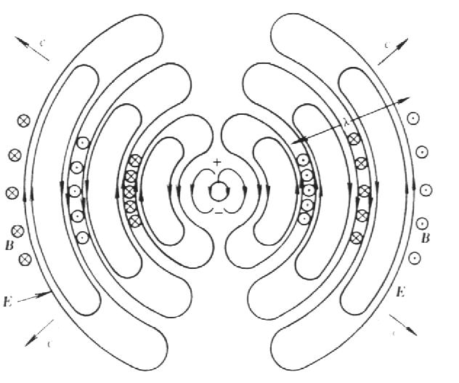
一 电磁波的产生与传播
不同时刻振荡电偶极子附近的电场线
振荡电偶极子附近的电磁场线
+
+
+
+
+
+
-
+

Slide 23
二 电磁波的性质
平面电磁波

Slide 24
二 电磁波的性质
电磁波的特性
1）电磁波是横波 ;
2） 和 同相位;
3） 和 数值成比例 ；
4）真空中电磁波的传播速度等于真空中的光速.

Slide 25
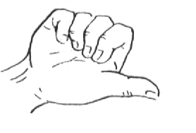
三 电磁波的能量
辐射能 以电磁波的形式传播出去的能量.
电磁波的能流密度
电磁场能量密度
电磁波的能流密度（坡印廷）矢量
平面电磁波能流密度平均值

Slide 26
四 光是一种电磁波 电磁波谱
电 磁 波 谱
频率
红外线 紫外线
长波无线电波
可见光
射线
760nm
400nm
短波无线电波
X射线
波长
无线电波
紫外光
红外线
射线
可见光
射线

Slide 27
14.1 光的相干性

Slide 28
一 相干光
1 光的相干性
平面电磁波方程
光是一种电磁波
光矢量 用 矢量表示光矢量,它在引起人眼视觉和底片感光上起主要作用 .
真空中的光速
可见光的范围

Slide 29
一 相干光
普通光源的发光机制
1
激发态
2
P
跃迁
普通光源发光特点： 原子发光是断续的，每次发光形成一长度有限的波列,各原子各次发光相互独立，各波列互不相干.
自发辐射
基态
原子能级及发光跃迁

Slide 30
一 相干光
2 相干光的获得方法
振幅分割法
波阵面分割法
光源
*

Slide 31
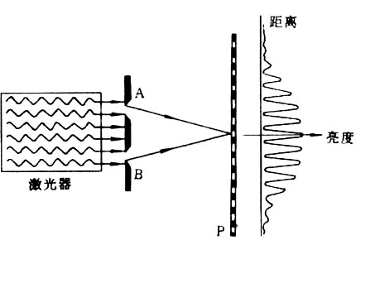
一 相干光
单色激光光源不同原子所发的光具有相干性
激光束干涉实验

Slide 32
二 光程
1 光在介质中的波长
真空
介质的折射率
n
2 光程和光程差
光程:媒质折射率与光的几何路程之积=
物理意义：光程就是光在媒质中通过的几何路程, 按波数相等折合到真空中的路程.

Slide 33
引进光程概念的意义
问 如图两相干光源光振动相位相同，P 点干涉加强还是减弱 ?
*
P
*
问: 若将这两光源置于右图的介质中, P 点干涉结果是否变化 ?
*
P
*
两光源的光波在 P 点的光振动方程

Slide 34
二 光程
*
路径差
P
*
相位差
光程差 (两光程之差)
光程差
相位差

Slide 35
二 光程
利用光程差讨论干涉条件
若两相干光源光振动相位相同
干涉加强
干涉减弱

Slide 36
二 光程
透镜不引起附加的光程差
A
焦平面
B
A
B

Slide 37
14.2 分割波阵面干涉

Slide 38
一 杨氏双缝干涉实验
1 实验装置
实 验 装 置

Slide 39
一 杨氏双缝干涉实验
p
2 干涉条件
波程差
加强
减弱

Slide 40
一 杨氏双缝干涉实验
明暗条纹的位置
明纹
暗纹
条纹间距
讨论：
1）白光照射时，出现彩色条纹。

Slide 41
一 杨氏双缝干涉实验
一定时，若 变化，则 将怎样变化？
2）

Slide 42
一 杨氏双缝干涉实验
3） 条纹间距 与 的关系如何？
一定时，

Slide 43
一 杨氏双缝干涉实验
例14.2.1如图所示，在杨氏双缝干涉实验中，若用薄玻璃片(折射率n₁＝1.4)覆盖缝S₁，用同样厚度的玻璃片(但折射率n₂＝1.7)覆盖缝S₂，将使原来未放玻璃时屏上的中央明条纹处O变为第五级明纹。设单色光波长λ＝480 nm，求玻璃片的厚度d(可认为光线垂直穿过玻璃片)。

Slide 44
一 杨氏双缝干涉实验
解：覆盖玻璃后，在在屏上某处的光程差为：
考虑到在原中央明纹处有r₁=r₂，则覆盖玻璃后该处光程差满足的条件为：
可得:

Slide 45
补充例题
例1 以单色光照射到相距为0.2mm的双缝上,双缝与屏幕的垂直距离为10m.
(1)若屏上第一级干涉明纹到同侧的第四级明纹中 心间的距离为75mm,求单色光的波长;
(2)若入射光的波长为600nm,求相邻两暗纹中心间的距离.
解：（1）
（2）

Slide 46
补充例题
例2 如图双缝,已知入射光波长为 ,将折射率为n 的劈尖缓慢插入光线 2 中, 在劈尖移动过程中,问1）干涉条纹间距是否变化？2）条纹如何移动？
解：1）条纹间距不变.
无劈尖时
S
S
点为零级明纹位置
有劈尖时
零级明纹位置下移

Slide 47
14.3 薄膜干涉

Slide 48
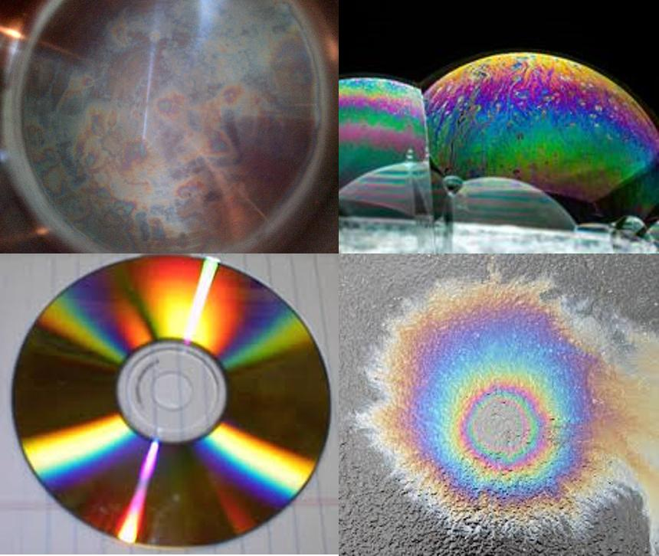
生活中的薄膜干涉

Slide 49
一、薄膜干涉的光程差
L
2
P
1
3
D
A
C
B
E
4
5

Slide 50
反射光的光程差
加 强
L
2
P
1
3
D
A
C
减 弱
B
E
4
5

Slide 51
根据具体情况而定
L
2
P
1
3
D
A
C
B
E
4
5

Slide 52
透射光的光程差
L
2
P
1
3
D
A
C
注意：透射光和反射光干涉具有互补性，符合能量守恒定律.
B
E
4
5

Slide 53
二 等厚干涉
1 等厚干涉的光程差
当光入射到厚度不均匀的薄膜上时，也可以产生干涉现象。
近似有SA=SD，
与等倾干涉光程差的计算类似，结果也相同：
当入射角i保持不变时，薄膜的相同厚度处，两相干光的光程差相同，对应着同一级干涉条纹，所以这种干涉称为等厚干涉。

Slide 54
二 等厚干涉
当光线垂直入射时
当 时
当 时

Slide 55
二 等厚干涉
例14.3.1 一玻璃片（n₀=1.50）表面附有一层油膜（n=1.32），现用一波长连续可调的单色光束垂直照射油面。当波长为485nm时，反射光干涉相消；当波长增为679nm时，反射光再次干涉相消。求油膜的厚度t。
解：由于油膜的折射率大于上方空气的折射率，小于下方玻璃片的折射率，所以入射光在油膜上下表面反射时都有半波损失，故反射光的光程差满足干涉相消的条件为：
由于入射光的波长连续可调，所以有：

Slide 56
二 等厚干涉
联立以上三式可得：
则油膜的厚度为：

Slide 57
补充例题
例 在金属铝的表面，经常利用阳极氧化等方法形成一层透明的氧化铝 ( Al₂ O₃ ) 薄膜，其折射率n = 1.80.设一磨光的铝片表面形成了厚度d ＝ 250nm的透明氧化铝薄层，问在日光下观察，其表面呈现什么颜色？（设白光垂直照射到铝片上，铝的折射率小于氧化铝的折射率）
解：
1
2
n
d
表面呈橙红色
铝

Slide 58
二 等厚干涉
2 劈尖
S
M
劈尖角
明纹
暗纹

Slide 59
二 等厚干涉
讨论
1）劈尖
为暗纹.
（明纹）
（暗纹）
劈尖干涉

Slide 60
二 等厚干涉
2）相邻明纹（暗纹）间的厚度差
3）条纹间距（明纹或暗纹）
劈尖干涉

Slide 61
二 等厚干涉
4 ）干涉条纹的移动
每一条
纹对应劈尖
内的一个厚
度，当此厚
度位置改变
时，对应的
条纹随之移
动.

Slide 62
二 等厚干涉
5）劈尖干涉的应用
1）干涉膨胀仪
2）测膜厚
Si

Slide 63
二 等厚干涉
3）检验光学元件表面的平整度
4）测细丝的直径
空气

Slide 64
二 等厚干涉
例14.3.2 如图所示，一光学平板玻璃A 与待测工件B 之间形成空气劈尖，用波长λ=500nm 的单色光垂直入射。看到的反射光的干涉条纹如图所示。有些条纹弯曲部分的顶点恰好与其右边条纹的直线部分重叠。则工件的上表面缺陷是凸起还是凹陷？该缺陷的最大尺寸为多大？
解：厚度相等的地方形成同一级干涉条纹，向右弯曲的条纹对应的厚度与左侧直条纹是同一级条纹，故弯曲处对应工件的上表面缺陷为凸起。相邻明纹所对应的厚度差为λ_{n}/2，故该凸起缺陷的最大尺寸为250nm。

Slide 65
补充例题
例 干涉热膨胀仪如图.石英圆柱环 B 其热膨胀系数 极小,环上放一块平板玻璃板 P，环内放置一上表面磨成稍微倾斜的柱形待测样品 R，于是 R 的上表面与 P 的下表面间形成楔形空气膜,用波长 的单色光垂直照射，即可看到彼此平行等距的等厚条纹.若将热膨胀仪加热，使之升温 ,于是在视场中某标志线上有 m 个干涉条纹移过.
证明样品的热膨胀系数
式中 l 为加热前样品的平均高度.

Slide 66
补充例题
已知: 波长 , 样品高度 l , 升温 ,移过条纹数 m .
证明:
干 涉 膨 胀 仪
样品高度膨胀值
P
R
B
热膨胀系数

Slide 67
二 等厚干涉
3 牛顿环
（1）牛顿环实验装置
T
显微镜
L
S
M半透半反镜
牛顿环干涉图样

Slide 68
二 等厚干涉
由一块平板玻璃和一平凸透镜组成
光程差

Slide 69
二 等厚干涉
（2）光程差
R
明纹
r
d
暗纹
明环半径
暗环半径

Slide 70
二 等厚干涉
（3）牛顿环应用
测量透镜的曲率半径

Slide 71
二 等厚干涉
讨论
明环半径
暗环半径
1）从反射光中观测，中心点是暗点还是亮点？从透射光中观测，中心点是暗点还是亮点？
2）属于等厚干涉，条纹间距不等，为什么？
3）将牛顿环置于 的液体中，条纹如何变？
4）应用例子:可以用来测量光波波长，用于检测透镜质量，曲率半径等.
工 件
标 准 件

Slide 72
二 等厚干涉
4 增透膜和高反射膜
为了减少反射能量损失，一般光学仪器都在透镜表面镀上一层透明薄膜，通过控制薄膜的厚度使得光从薄膜的上、下表面的反射形成干涉相消。这样的薄膜能有效减少光的反射，增强光的透射，所以叫做增透膜。
一般地，薄膜层一般选择消除反射可见光中部波长λ≈550nm的黄绿光。可见光谱两端红光和紫光的减少不是太多，所以增透膜的反射中呈现出红光和紫光的混合色——蓝紫色。

Slide 73
二 等厚干涉
例14.3.3 增透膜 如图所示，折射率n₂=1.38的MgF₂ 光学薄膜镀在折射率n₃=1.50的相机镜头上，以消除从折射率n₁=1.00的空气垂直入射的中心波长为550nm的反射光，增加透射。求MgF₂薄膜的最小厚度？
解：反射光在薄膜的上、下表面均有半波损失，则反射光的光程差为：
反射光要满足干涉相消条件
最小厚度

Slide 74
14.4 迈克尔逊干涉仪

Slide 75
*2 等倾干涉的实验观察
对于厚度均匀的薄膜，具有相同入射倾角i的入射光，产生的两相干光束都有相同的光程差，对应着同一级干涉条纹，称为等倾干涉。

Slide 76
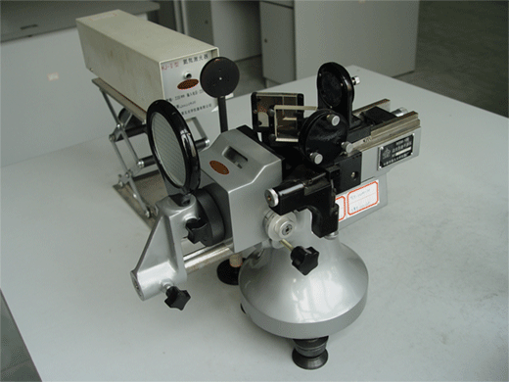
一 迈克尔逊干涉仪的结构
迈克耳孙干涉仪实验装置

Slide 77
一 迈克尔逊干涉仪的结构
反射镜
移动导轨
单色光源
反射镜
分光板
补偿板
，且与 成 角

Slide 78
二 干涉条纹
1 等倾干涉
的像
反射镜
单色光源
反射镜
光程差

Slide 79
二 干涉条纹
迈克尔逊干涉仪产生的等倾干涉条纹

Slide 80
二 干涉条纹
（2）等厚干涉
当 不垂直于 时，可形成劈尖型等厚干涉条纹.
反射镜
单色光源
反射镜

Slide 81
二 干涉条纹
迈克尔逊干涉仪产生的等厚干涉条纹

Slide 82
迈克尔孙干涉仪的主要特性
两相干光束在空间完全分开，并可用移动反射镜或在光路中加入介质片的方法改变两光束的光程差.
移动反射镜 M₁
移动距离
干涉条纹移动数目

Slide 83
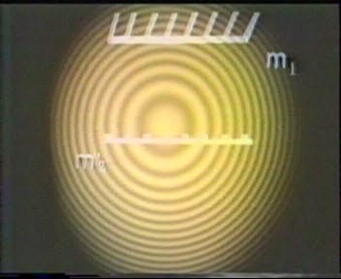
迈克尔孙干涉仪的主要特性
干涉条纹的移动
当 与 之间距离变大时，圆形干涉条纹从中心一个个长出, 并向外扩张, 干涉条纹变密; 距离变小时，圆形干涉条纹一个个向中心缩进,干涉条纹变稀.

Slide 84
迈克尔孙干涉仪的主要特性
原光程差
插入介质片后光程差
光程差变化
则干涉条纹的移动
插入介质片后干涉条纹的移动
干涉条纹移动数目

Slide 85
薄膜干涉总结
1）干涉条纹为光程差相同的点的轨迹，即厚度相等的点的轨迹
b

Slide 86
薄膜干涉总结
2）厚度线性增长条纹等间距，厚度非线性增长条纹不等间距
3）条纹的动态变化分析（ 变化时）

Slide 87
薄膜干涉总结
4 ）半波损失需具体问题具体分析

